Slide 1

UBND XÃ VĨNH BẢO
TRƯỜNG TIỂU HỌC LIÊN AM – LÝ HỌC
CHÀO MỪNG QUÝ THẦY CÔ CÙNG CÁC EM ĐẾN VỚI TIẾT HỌC MÔN TOÁN
BÀI 4: So sánh – Tiết 1: Lớn hơn. Dấu >
Giáo viên thực hiện: Thái Hải Yến
Năm học: 2025- 2026

Slide 2


Slide 3

https://www.youtube.com/watch?v=NCtTqlrK9aE

Slide 4

5
>
4

Slide 5
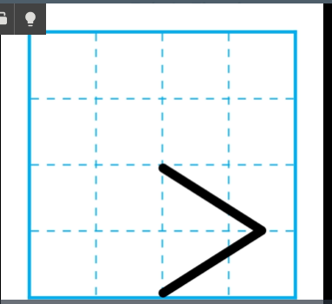
Bài 1: Viết dấu >

Slide 6
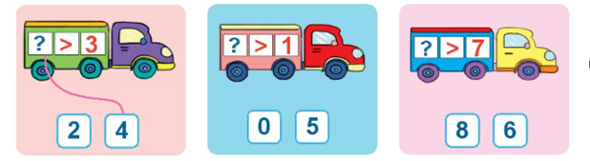
Tìm số thích hợp
2

Slide 7

2
4

Slide 8
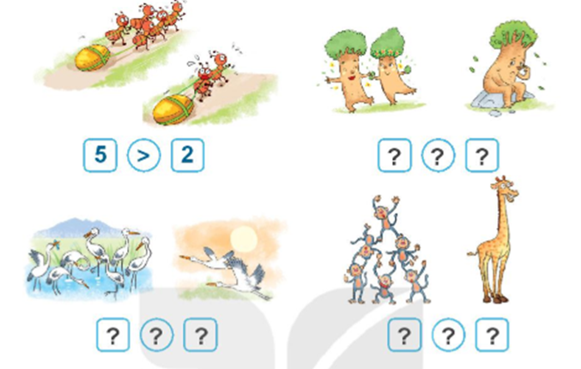
So sánh (theo mẫu)
3

Slide 9
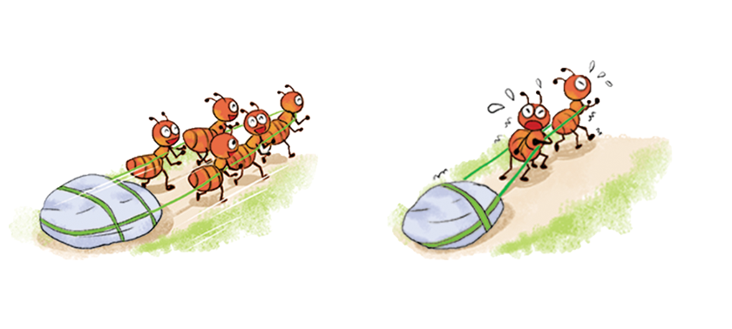
5
>
2

Slide 10

2
>
1

Slide 11

7
>
2

Slide 12
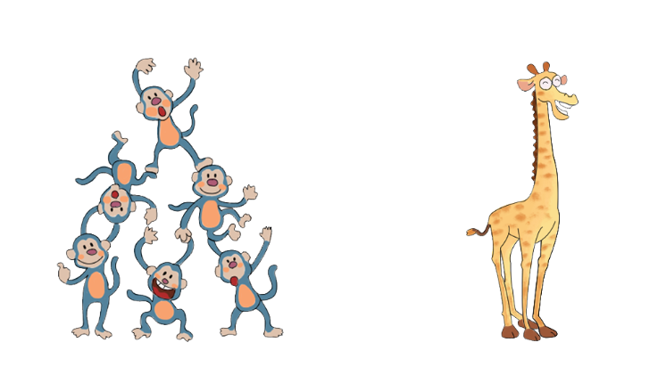
6
>
1

Slide 13
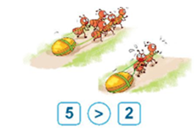



3
2
>
1
6
>
1
7
>
2

Slide 14
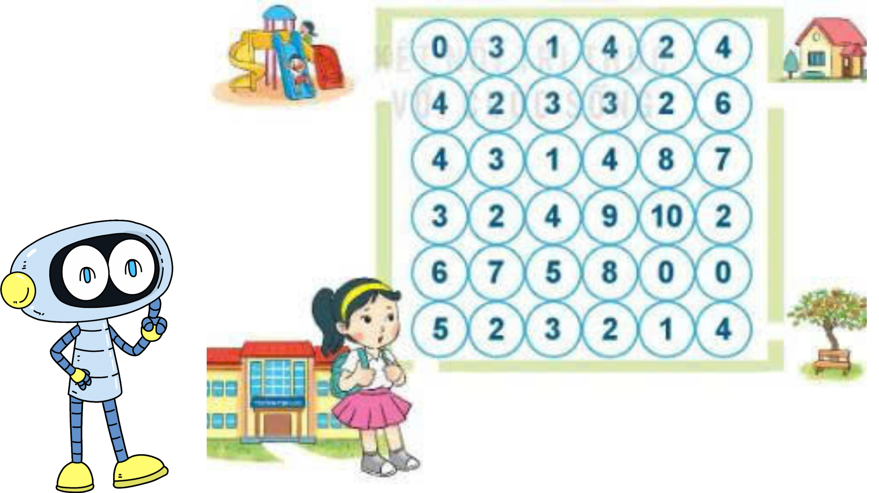

Slide 15
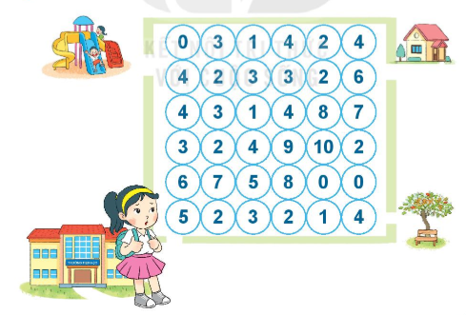
Bài 4 :
6
8
7
9
10
6
7
5
8
5

Slide 16

Chúc các thầy cô mạnh khỏe,
các em chăm ngoan học giỏi!

